Slide 1
2. Zuzentasuna ezarri: egitura eta edukia

Slide 2
3.1. Atzera begira: Egungo editorea, lehengo testu zuzentzailea baino gehiago (Primera Plana, Billy Wilder)
3.2. Prentsaren “hizkuntza kolektiboa” eta editorearen lana
3.3. Testuak: banaka eta taldean ikusi behar diren piezak

Slide 3
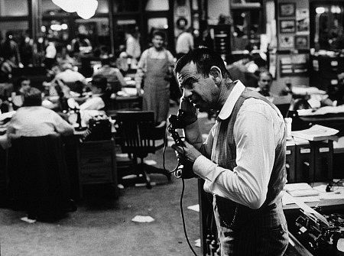
3.1. Atzera begira: egungo editorea, lehengo testu zuzentzailea baino gehiago
    AEBtako lehen urratsak: lan-prozesuaren zatiketa
    Teknologiaren garrantzia (makinak, telefonoak)
    Lanak idaztea posible egin zenean:
      Mahaiko erredaktorea
      Testu zuzentzailea

Slide 4
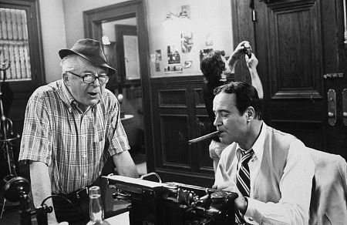
    Testu zuzentzailearen lana:
      Akatsak identifikatu:
        Sintaxia eta gramatika Idazleak eta irakasleak izaten ziren
        Hezkuntza lana egiten zuten kazetariekin
        Oraingo editorea zuzentasunaren erantzule baino gehiago

Slide 5
Egungo Editorea:
Atezaina, arriskatu, golak
Ez da bakarra: taldeko lana (baina sinadura bakarra)
Sail batzuetan kazetari guztiek egiten dute editore lana
Beharrezkoa: esperientzia, seriotasuna
Erredakzio buruak: ikuspegi orokorrak, sail bakoitzarenak
Lan anonimoa, editoreak ez du editore gisa sinatzen
--> galdera luzatu

Slide 6
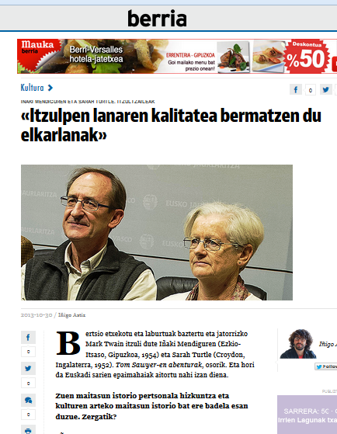
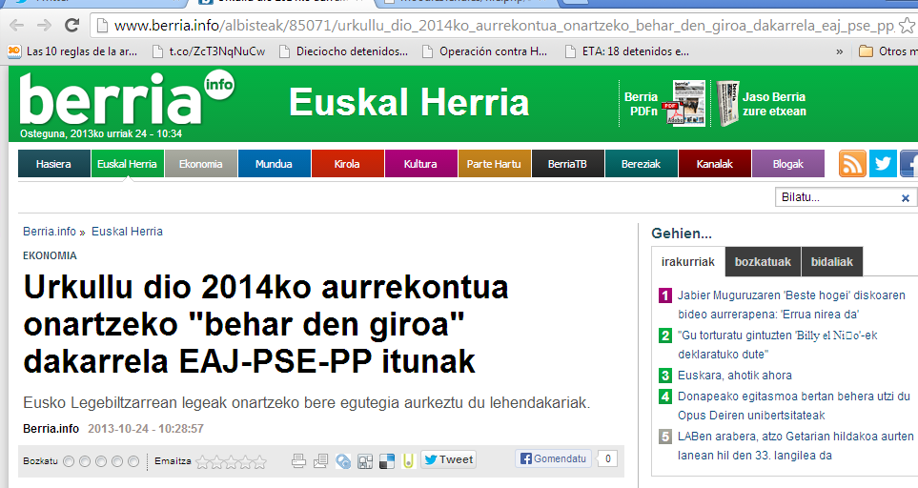
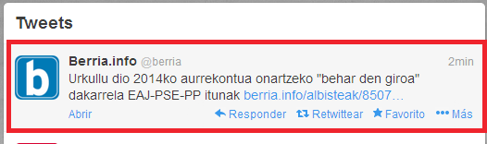
Editoreen zereginen artean testu zuzentzailerena da, ziur aski, ezagunena. Testuak ortografikoki eta gramatikalki zuzenak izan daitezen zaintzea editorearen ardura historikoa da.
Ergatiboa…

Slide 7
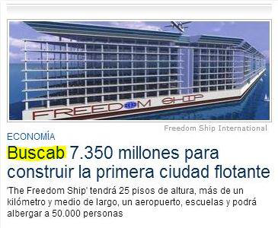
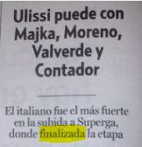
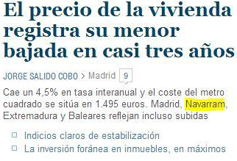
Akats ortografikoak

Slide 8
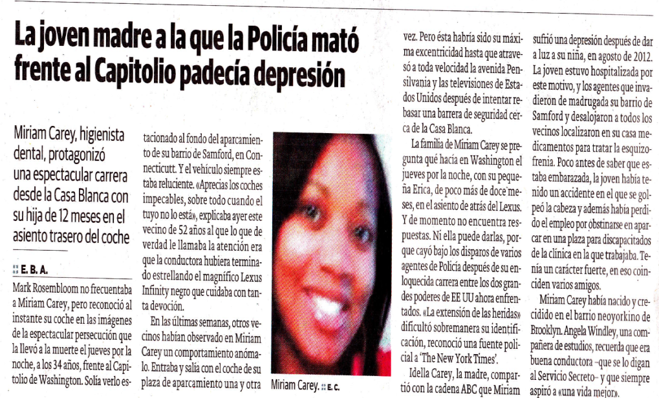
Baina horrez gain, albisteak osatzen duten elementu guztiek, oro har, zuzenak eta zentzudunak izan daitezen ere ikuskatzeko beharra
Adjektiboak, pixelatutako argazkia, crecidido, kotxea garbi,
Lead eta titularraren arteko lotura

Slide 9
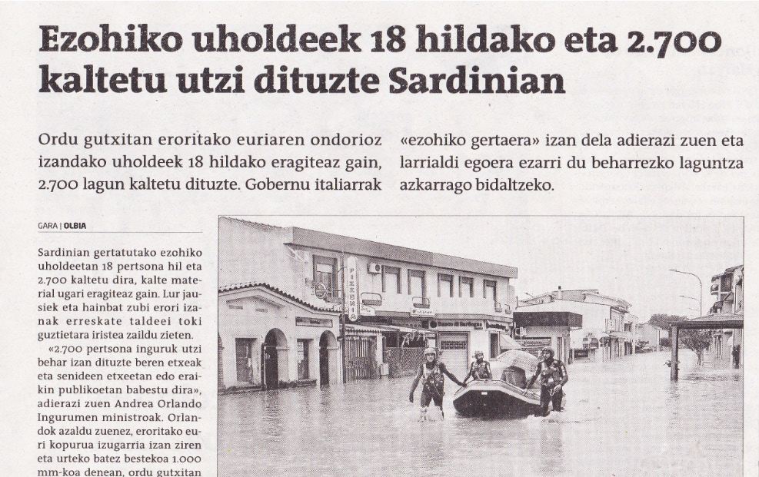
Testuaren kohesioa eta koherentzia, denboran atzera eta aurrera

Slide 10
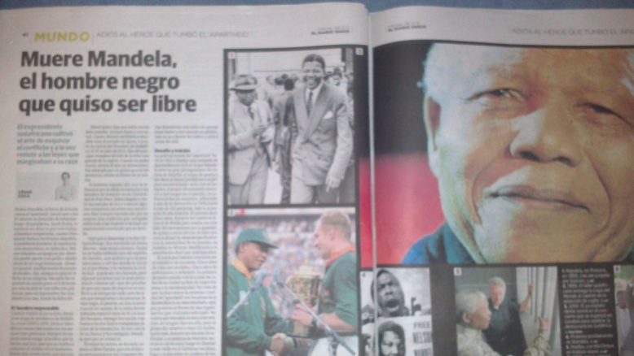
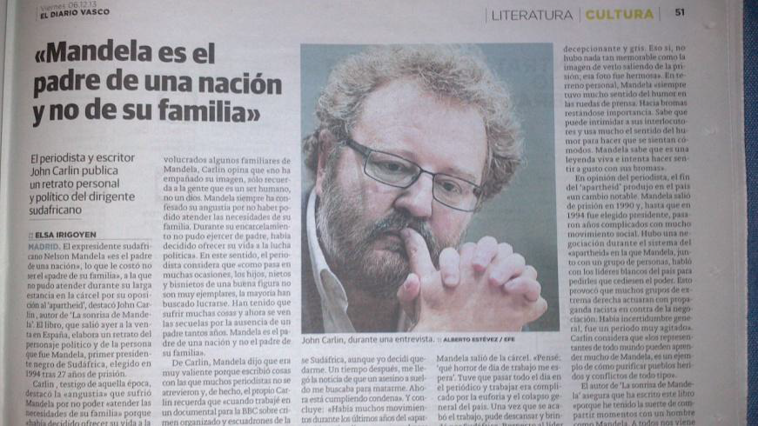
Koherentzia sailetan eta eguneratzea
Diario Vasco 2013/12/6: Mandelaren heriotzaren berri ematen da “Mundo” sailean. Orrialde batzuk aurrerago, Mandelaren inguruko liburu bat aipatzen da “Cultura” sailean. Albiste horretan ez zaio heriotzari inolako erreferentziarik egiten. Eguneratze eta koherentzia akatsa.

Slide 11
3.2. Prentsaren “hizkuntza kolektiboa” eta editorearen lana
    Hizkuntza kolektiboa: berrikusi, zuzendua…
    Lehen bertsioa vs. Azkena >> lehen sinadura
    Erronkak:
      Denbora falta
      Diseinua
      Informazioa: osoa, interesgarria, erakargarria

Slide 12
Laburbilduz…
    Editorearen funtzioak:
      Testuen antolaketa eta ikuspegia: osotasuna
      Zuzentasuna: alde guztietatik
      Testu bakoitza bere tokian. Saihestu:
        Errepikapenak
        Kontraesanak
        Hutsuneak
      Osatu: eguneratu, datuak, etab.
      Hizkuntza egokitu
      Testua kokatu (orrian, sailean, egunkarian)
      Testu eta elementu grafikoen arteko harremana

Slide 13
3.3. Testuak: banaka eta taldean ikusi behar diren piezak
  Erredaktorea vs. editorea
  Pertsonaiak: albistean / sailean / egunkarian
  Argazkiak: albistean / sailean / egunkarian
  Tituluak: egitura eta edukia >> bis?
  Errepikapenak: Izenak, Gaiak, Siglak, Tokiak…
  Datuak neurrian

Slide 14
    Lanaren antolaketa:
      Testuak: zuzen, oso, non
      Orrialdea: zuzen, oso
      Saila: zuzen, oso
      Egunkaria: zuzen, oso
    Testu bakoitzaren atzean:
      Taldeko lana
      Sinadura bakarra…

Slide 15
    Prozesua:
      Taldea koordinatu
      Banaka: gaia, ikuspegia, iturriak, alde ezberdinak…
      Testuak berrikusi: sarrera erakargarriak, laburtu, zehaztu
      Kalitatea kontrolatu: egiaztatu, akatsak saihestu
      Irakurleak nortzuk diren: begirada kritikoa
      Eguneko agenda ezagutu
      Testu bakoitzaren aurrean :
        Titulua vs lead-a: egokia?
        Lead-ak indarra du?
        Beharrezko datuak daude?
        Gatazka sor dezaketen gaiak ondo egiaztatuak daude?

Slide 16
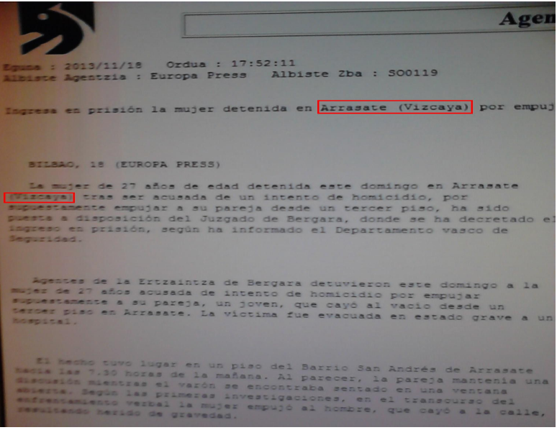
Europa Press 2013/11/11

Slide 17
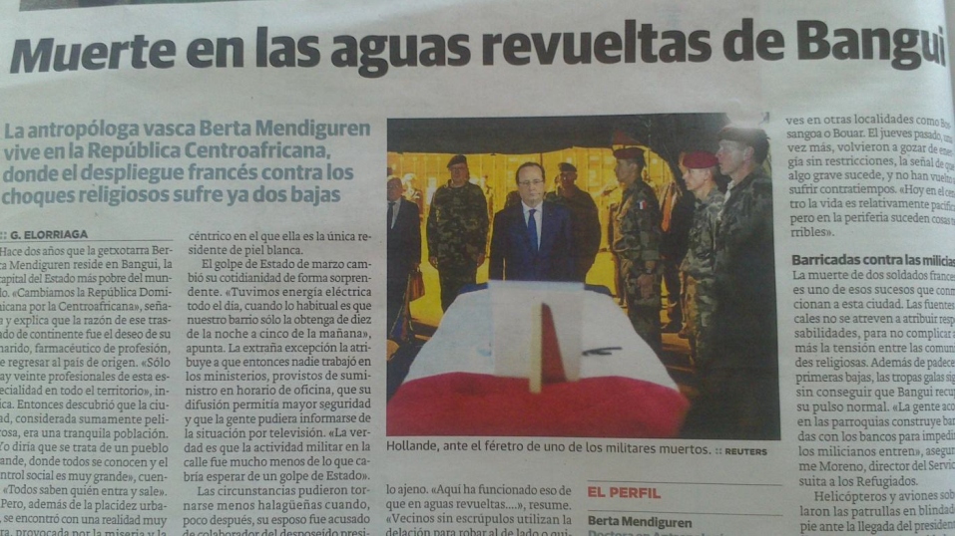
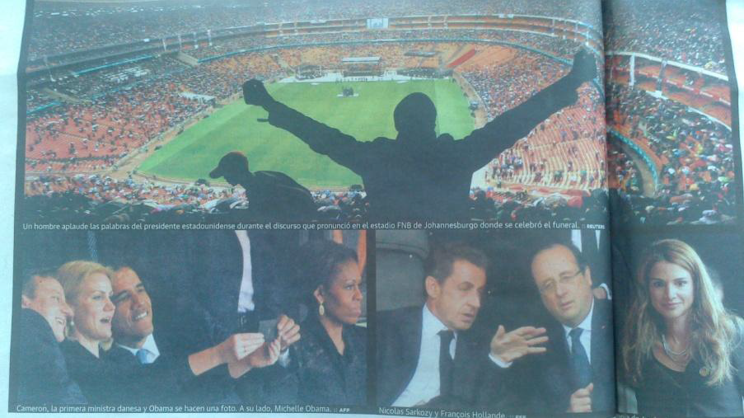
El Correo, 13/12/11): Egunkari berdineko bi albistetan agertzen da Françoise Hollande Frantziako presidentea, argazki eta guzti. Lehenengoan Hegoafrikan eta bigarrenean Erdialdeko Afrikan. Albiste bakarrean beteratu zitekeen informazioa.

Slide 18
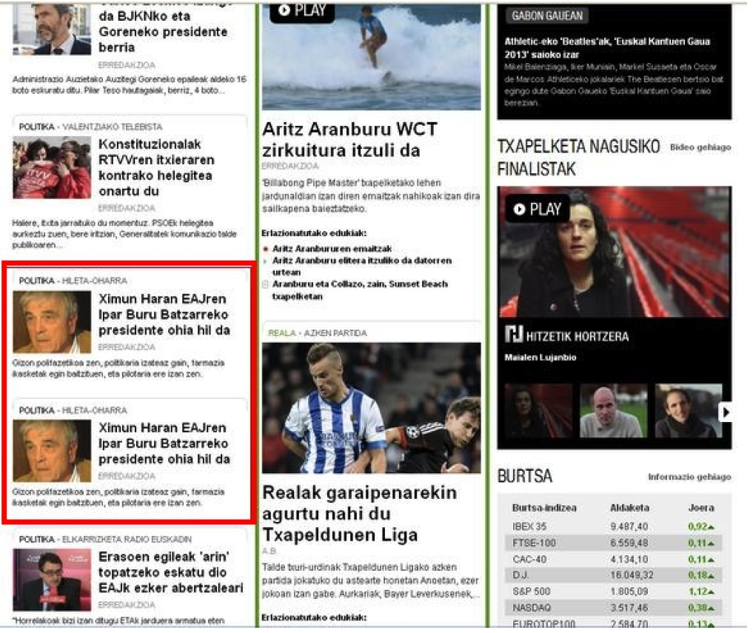
Web orrialdean editore izatea ez da lan samurra

Slide 19
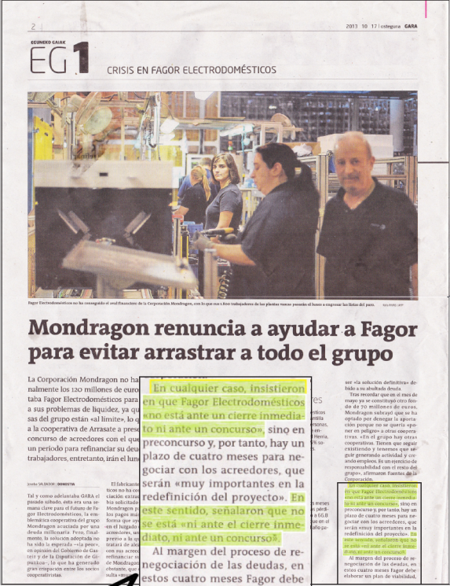
Aipu bera birritan paragrafo berean

Slide 20
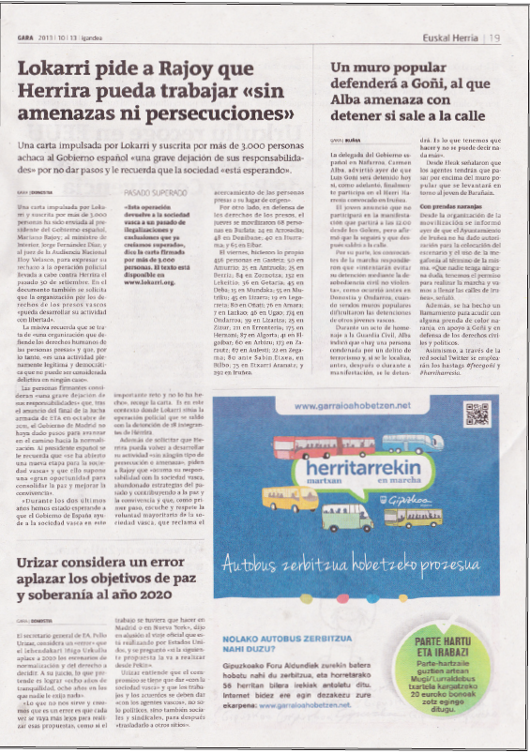
Orrialdeak koherente errepikakor suertatu barik
Subjektua + aditza + predikatua

Slide 21
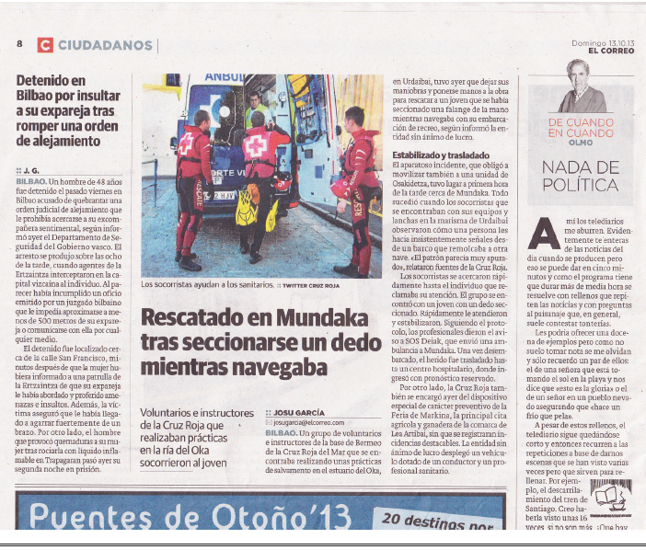
Partizipioa + en + herri izena + preposizioa + aditza

Slide 22
Europa Press 2013/11/11

Slide 23
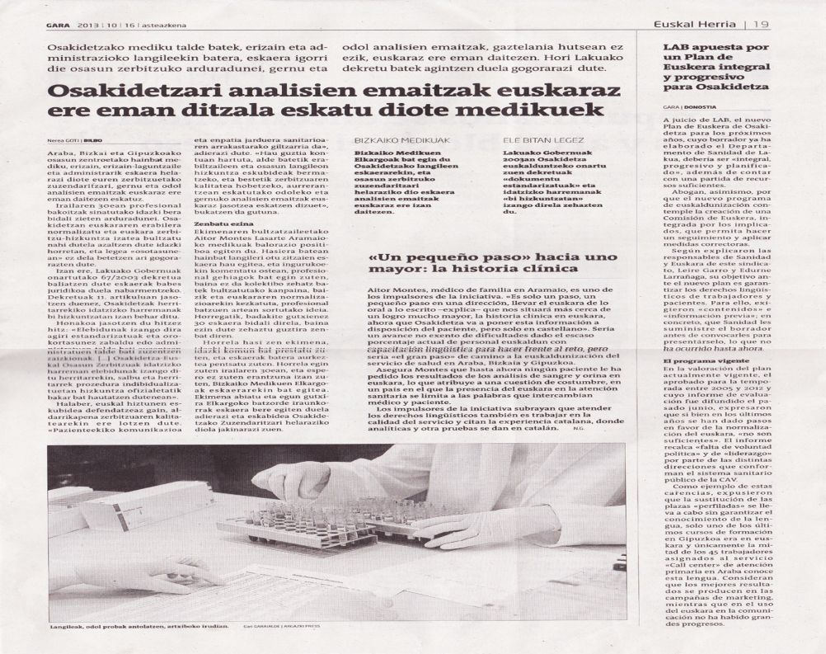
26. orria, Ekonomia saila
19. orria, Euskal Herria saila

Slide 24
El Correo, 2013/12/11:Egunkari berdineko bi albistetan agertzen da Françoise Hollande Frantziako presidentea, argazki eta guzti. Lehenengoan Hegoafrikan eta bigarrenean Erdialdeko Afrikan. Albiste bakarrean beteratu zitekeen informazioa.

Slide 25
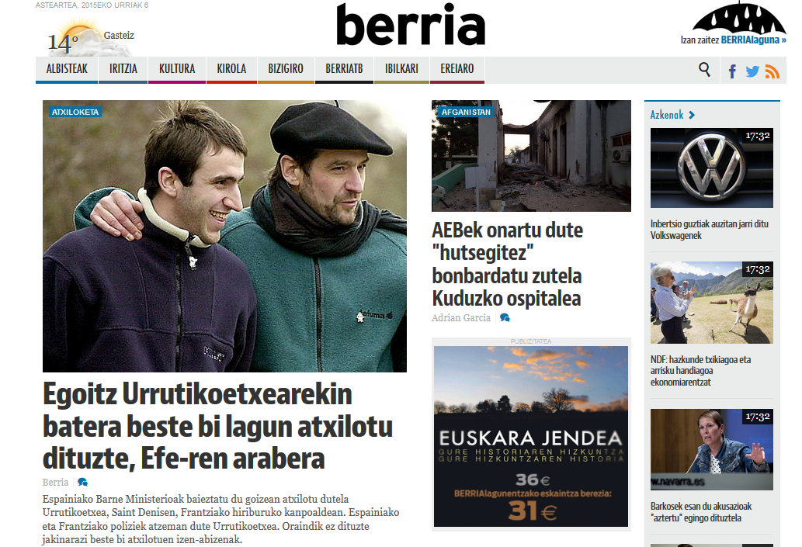

Slide 26
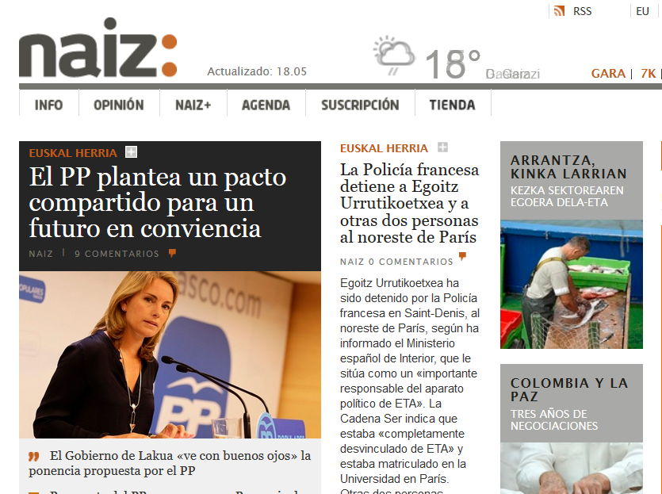

Slide 27
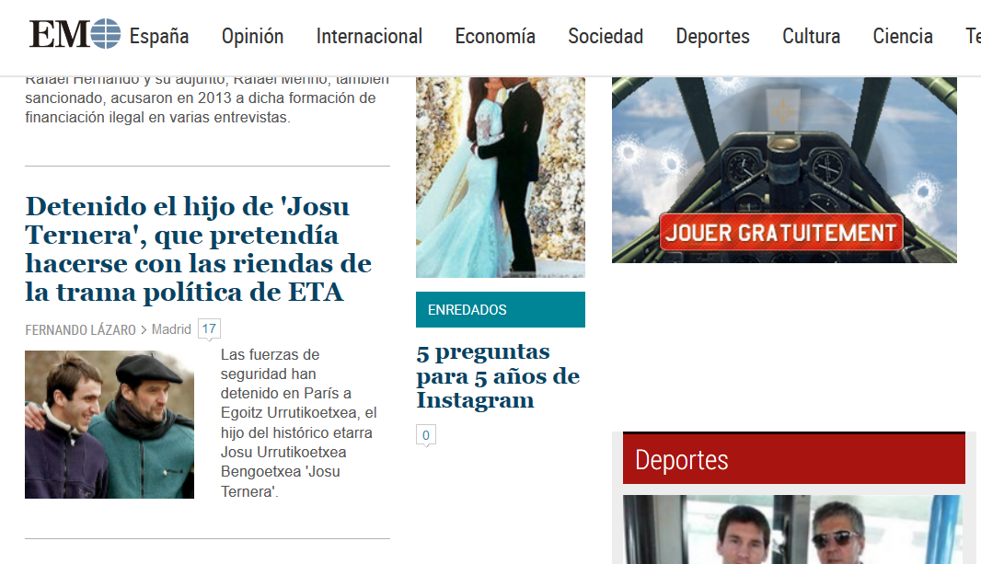

Slide 28
